Slide 1


Slide 2




Slide 3
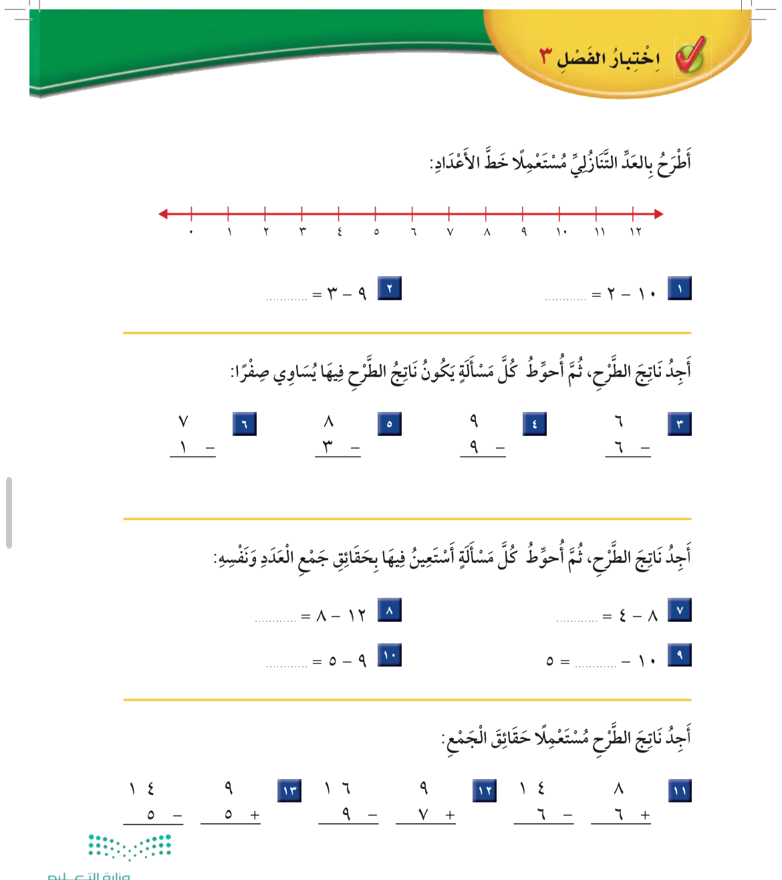

٦
٨
٦
٥
٠
٠

Slide 4
٤
٤
٤
٥
٩
١٤
٧
١٦
٨
١٤

Slide 5
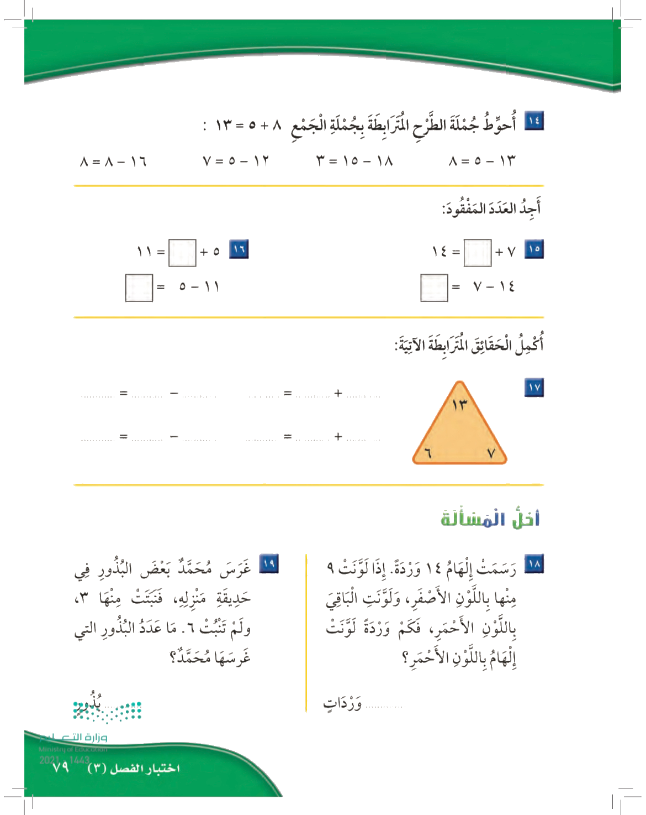

٦
٧
٦
٧

Slide 6

٦
١٣
٧
١٣
٧
٦
٧
٦
١٣
٦
٧
١٣

Slide 7
٩
٥

Slide 8
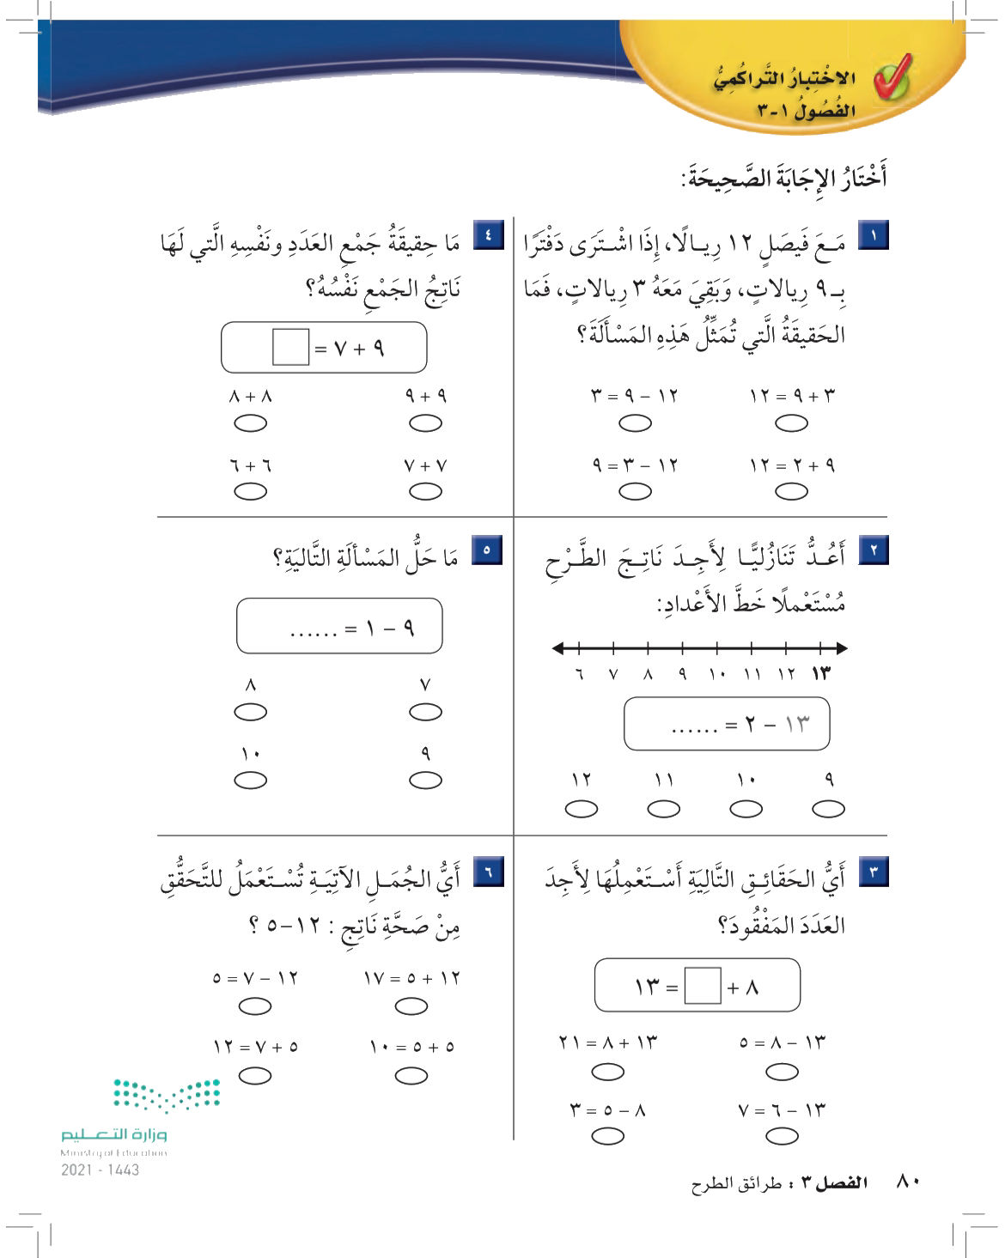


Slide 11
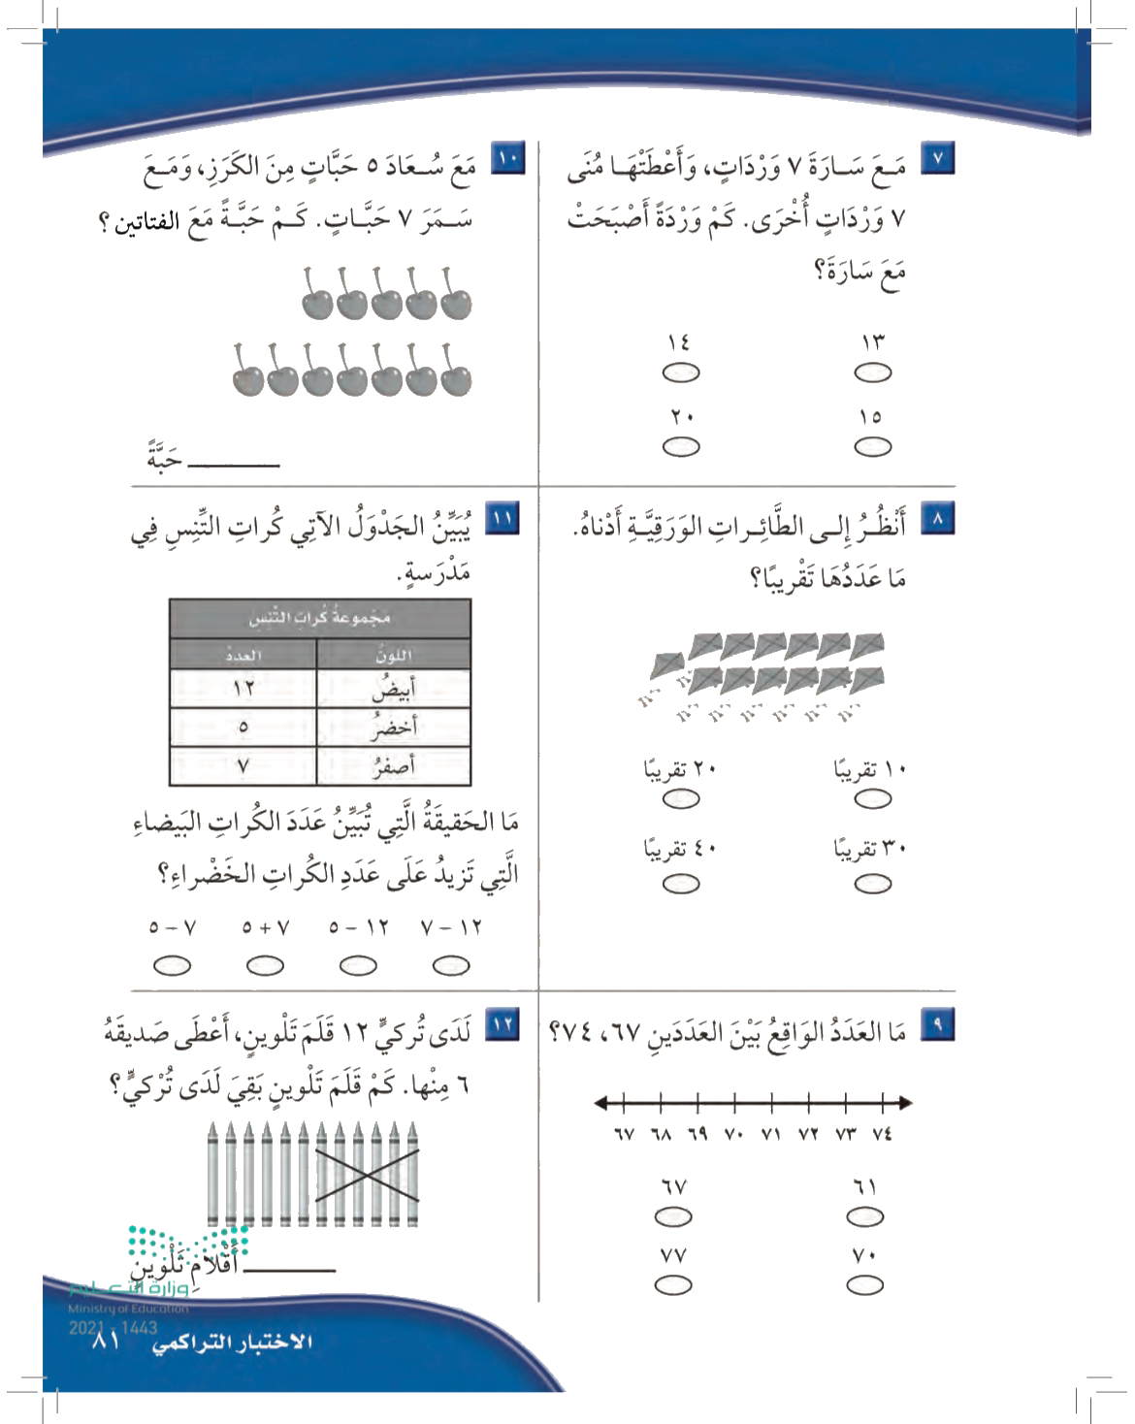
١٢

Slide 13
٦

Slide 14

الواجب في منصة مدرستي
نلتقي بكم في الحصة القادمة

